Slide 1



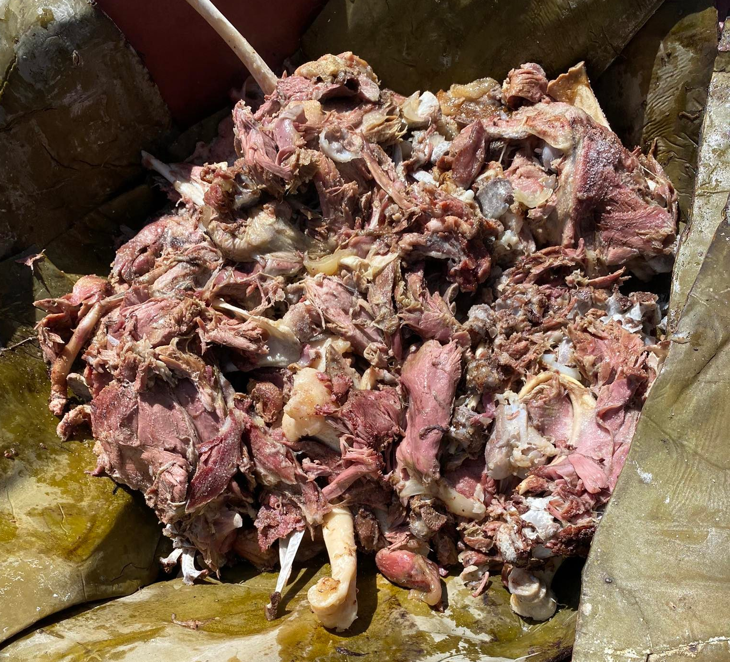
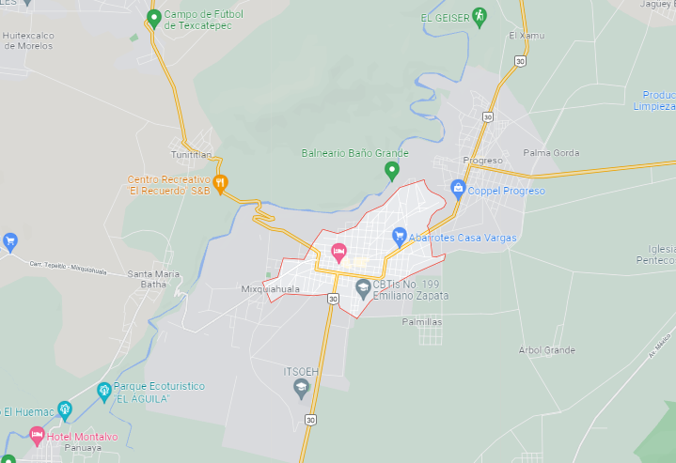
CENTRO DE INFORMACIÓN CULTURAL Y NATURAL
DEL VALLE DE MEZQUITAL
CLAVE: ICNU-MIX1
CATEGORÍA: Cultural y Religioso
SUBCATEGORÍA: Usos sociales
INMATERIAL CULTURAL
PÁG. 1
Nombre del lugar:
MIXQUIAHUALA
Ubicación y Localización:
Municipio de Mixquiahuala de Juárez en el estado de Hidalgo
Clima:
Coordenadas: 20°13′47″ N, 99°12′52″ W
Semiseco templado
Temperatura: 12-18 °C
Antecedentes Históricos:
Existen dos principales teorías sobre el origen de la palabra barbacoa: la primera que proviene del maya Baalbak’Kaab (carne tapada con tierra) y la segunda que se origina del taíno caribeño Barabicu (carne cocinada sobre andamios de madera). Independientemente del origen de este vocablo, no hay duda que la barbacoa es un sistema de cocción por calor indirecto inventado por las culturas prehispánicas.
Subcategoría:
Usos sociales
Lengua:
Ótomi
Cuando llegaron los españoles, la curiosa técnica les llamó la atención. Así que lo aplicaron con la carne de chivo o ternero. Y así fue como nació uno de los primeros platillos que combina ambas culturas: la barbacoa.
Uso:
Cultural
Justificación:
Localización :
La barbacoa es uno de los platillos más tradicionales de México y en Hidalgo es un platillo representativo. Específicamente en Mixquiahuala de Juárez . Su gastronomía es famosa. Los habitantes consideran sus platillos típicos es la barbacoa de chivo y carnero, antojitos de maíz y enchiladas. El cual es apreciado tanto por habitantes como por extranjeros, y se puede encontrar en restaurantes mercado, en la plaza, o en los lugares establecidos.

